Slide 1
总体集中趋势估计
朝阳区线上课堂·高一数学
北京工业大学附属中学 王莉

Slide 2
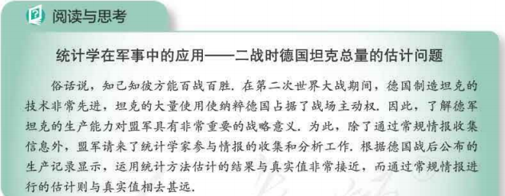

Slide 7
谢谢您的观看
北京市朝阳区教育研究中心 制作

